Slide 1
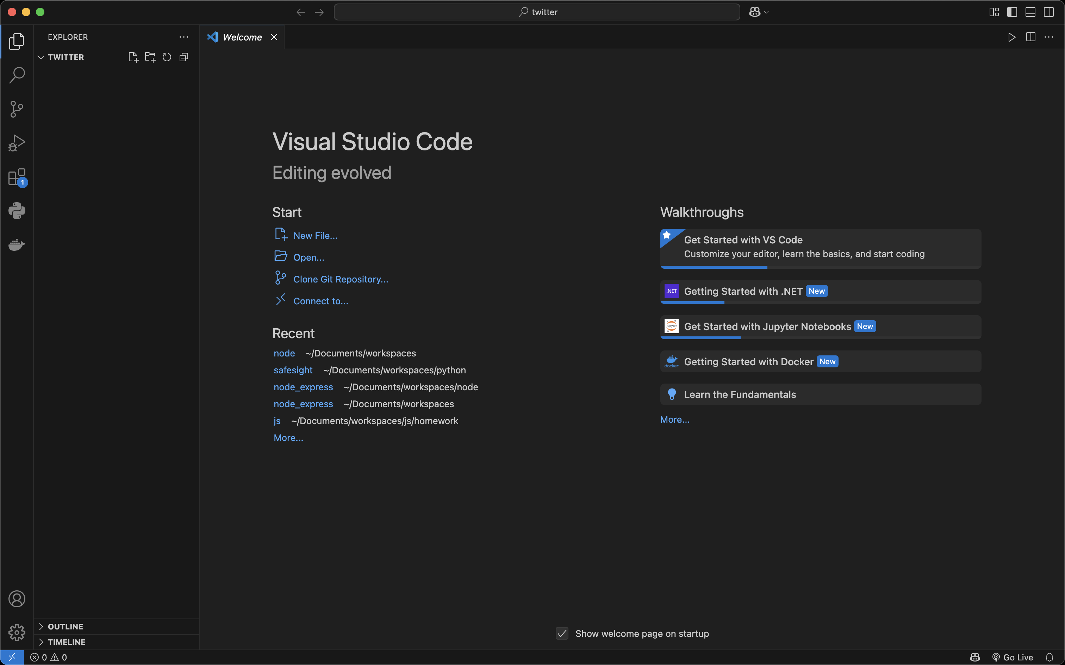
Twitter (X) copy
기술 스택: node.js
개발 환경: VS Code

Slide 2
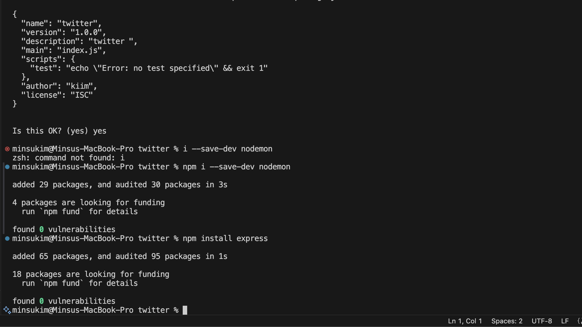
의존성 설치

Slide 3
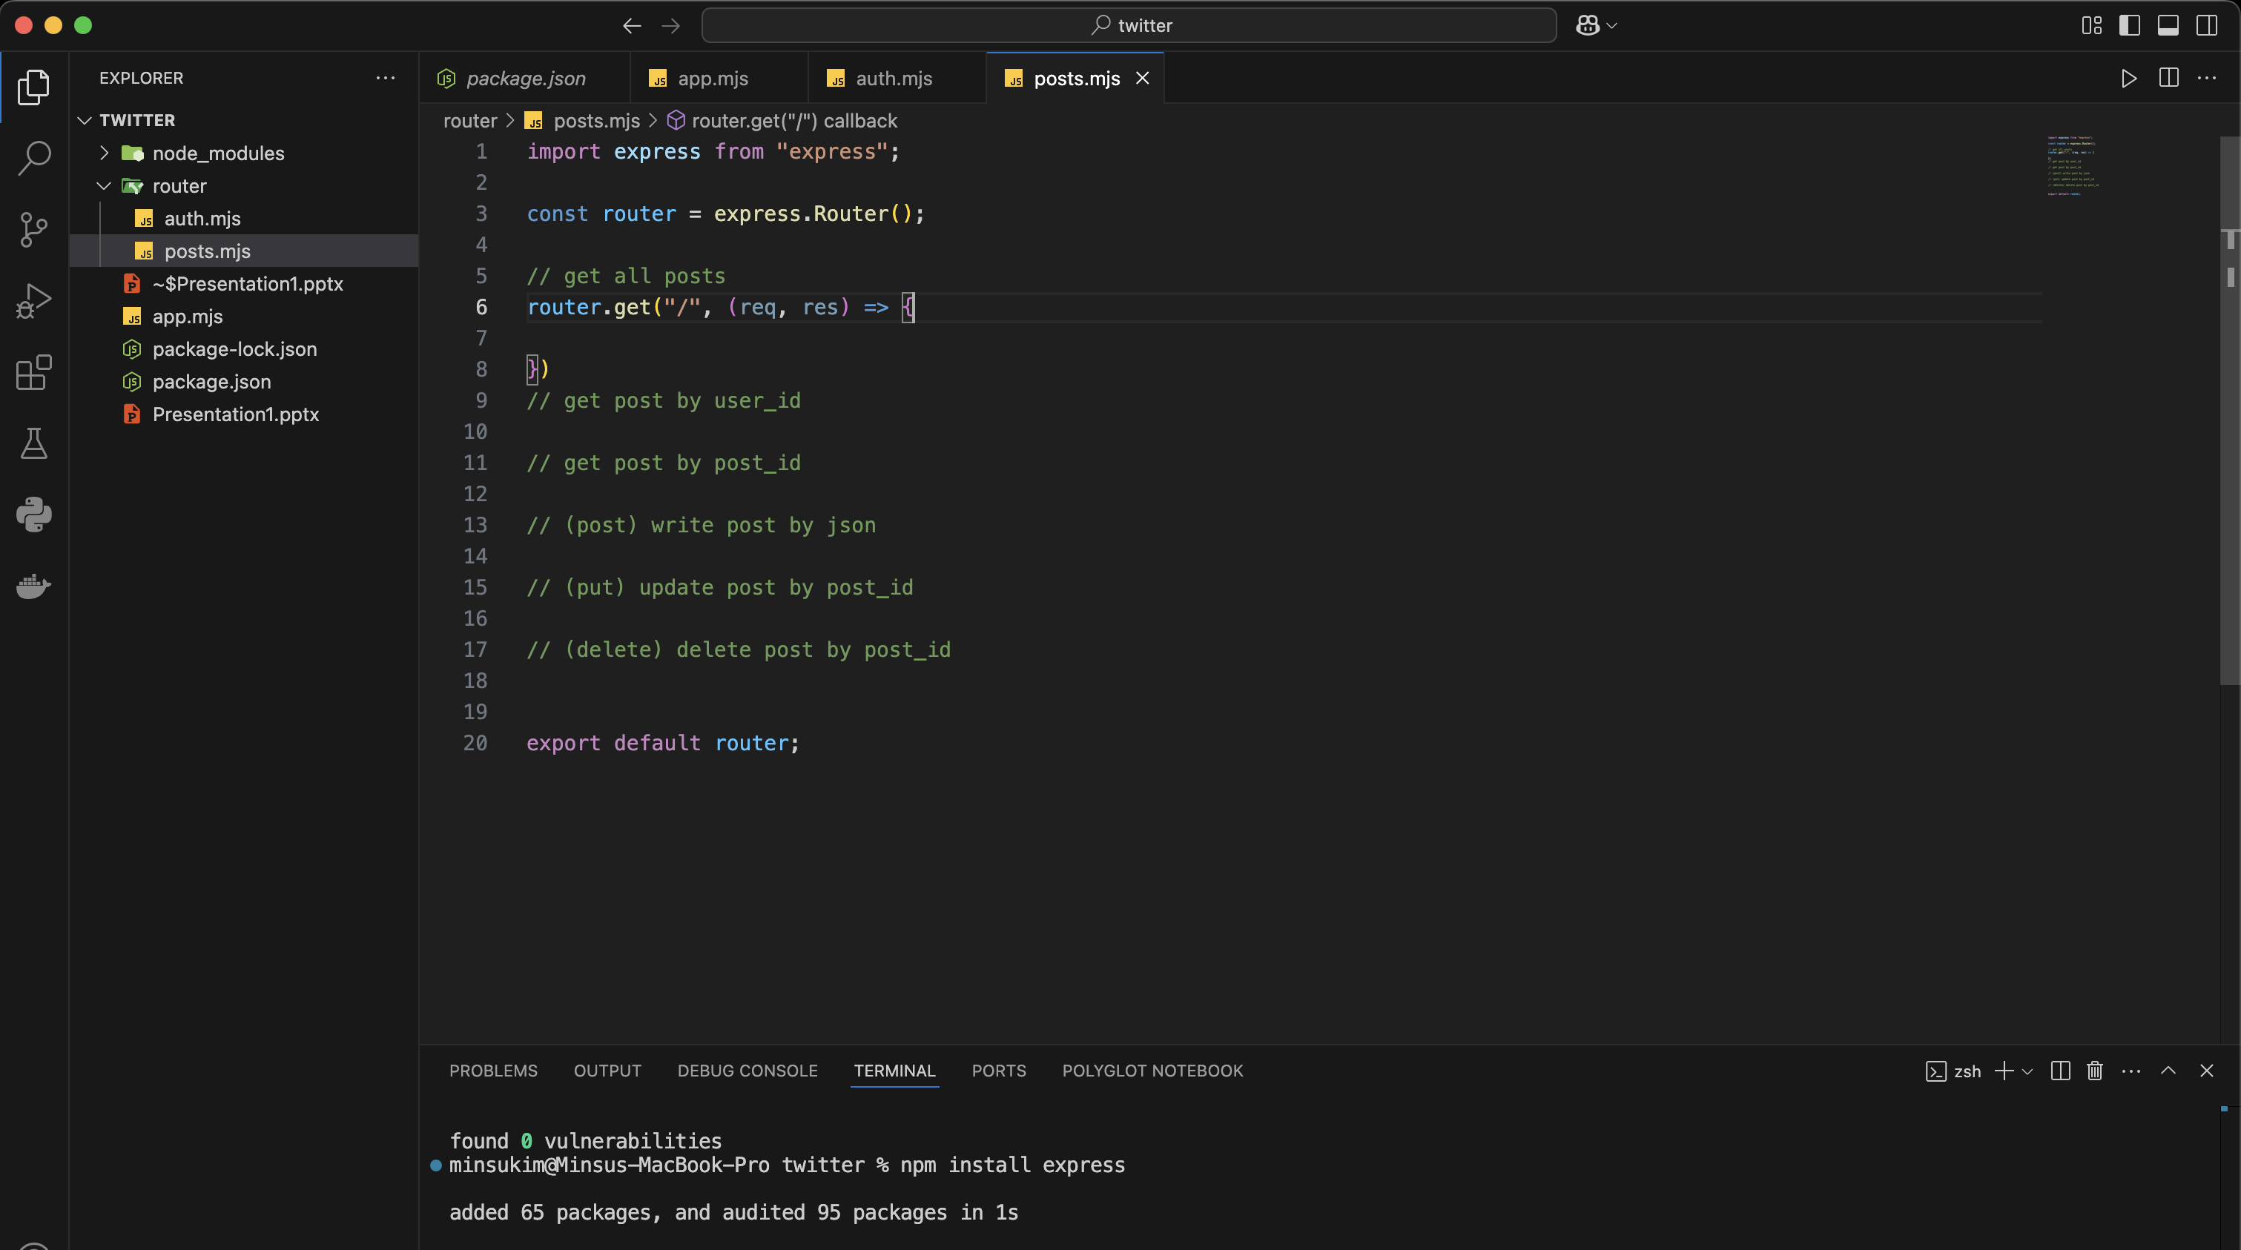
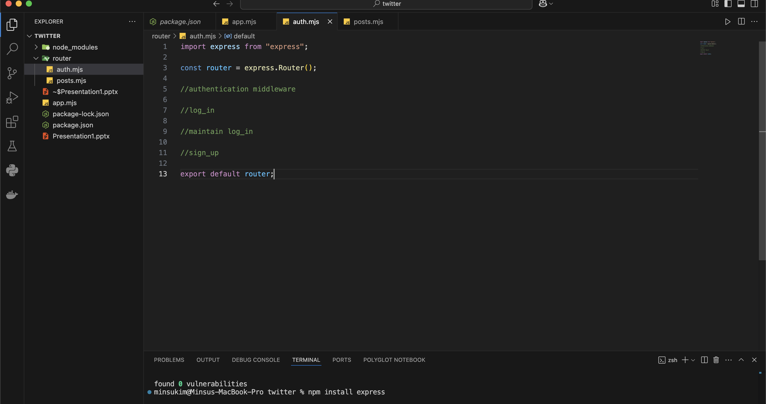
Router 설계
Router를 이용해 restful 구성

Slide 4
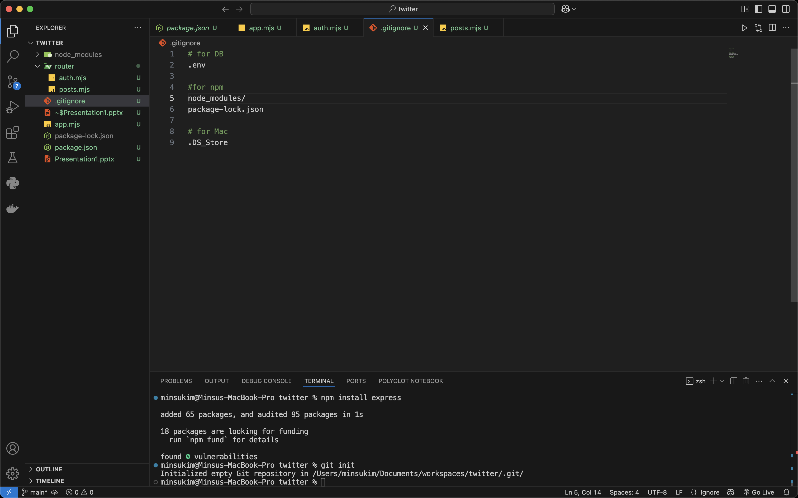
초기 세팅
DB 은닉과 불필요한 파일들을 위해
.gitignore 파일 생성

